Slide 1
7. FOGLALKOZÁS
A CSEND HANGJA
Notes:
7. A CSEND HANGJA
MIELŐTT ELKEZDITEK
Imádságos szívvel olvasd át az egész leckét, legalább kétszer!
Gyűjts össze minden anyagot, amire a foglalkozásokon minden szekcióban szükségetek lehet!
Dolgozzatok össze a csoport egyik tagjával és tervezzétek meg, ki, melyik szekciót fogja vezetni!
SZEMÉLYES FELKÉSZÜLÉS A VEZETÉSRE:
Gondolj egy olyan esetre, amikor elcsendesedtél Isten előtt, és csak Rá figyeltél! Milyen változást hozott ez az életedbe? Ha még soha nem próbáltál bizonyos ideig elcsendesedni Isten előtt, akkor ezen a héten mindenképpen próbáld megvalósítani legalább egy órára! Ha a Szentlélek indít rá, oszd meg tapasztalataidat a csoporttal az üdvözlés, vagy az összefoglalás során! Ha nem, akkor is használd fel hatását a mai összejövetel vezetéséhez!

Slide 2
Üdvözlés és imádság
NOTE:
To change images on this slide, select a picture and delete it. Then click the Insert Picture icon
in the placeholder to insert your own image.
és imádság
Notes:
ÜDVÖZLÉS ÉS IMÁDSÁG
Üdvözöld a csoportot!
Ellenőrizd, hogy mindenki magával hozta-e imanaplóját! Kérdezd meg, átnézte-e valaki az előző lecke igekutató feladatait. Találtak-e valami újat, amit megosztanának a többiekkel? Térjetek vissza az imanaplóba bejegyzett imakérésekre is, és foglaljátok bele az imádságba!
Életünk csupa zaj manapság. A mobiltelefon, az IPOD, a rádió, a televízió, még az autóban is, és a folyamatos zene mindenhol. Nagyon kevés csendes, teljesen nyugodt pillanata van napunknak, amikor egyedül lehetünk gondolatainkkal és Istenünkkel.
Ma nagyon másképp töltjük együtt időnket. Megpróbálunk csendben, nyugodtan maradni. Egyeseknek ez talán nagy feladat lesz, mert nincsenek hozzászokva a csendhez, a nyugalomhoz ebben a gyors tempójú, zajos világban, a XXI. században. Isten erre szólít bennünket: „Csendesedjetek, és ismerjétek el, hogy én vagyok az Isten!” Isten tiszteletének nagyon fontos része, hogy képesek legyünk csendben odafigyelni az Ő halk, gyengéd hangjára.
A kvéker közösségekben már régóta értik, mennyire szükséges a csend, hogy milyen fontos teljes figyelmünket, csendben Istennek szentelni. Általában békesség tölt el bennünket és felfrissülünk, amikor nyugodtan, csendben vagyunk, és tisztábban halljuk, jobban megértjük azt, amit Isten vágyik elmondani nekünk.

Slide 3
Notes:
Videoklip – Maradj csendben! – Sermon Spice Vaus Media

Slide 4
BEMELEGÍTÉS
NOTE:
To change images on this slide, select a picture and delete it. Then click the Insert Picture icon
in the placeholder to insert your own image.
Notes:
BEMELEGÍTÉS
Szükségünk lesz:
Egy csomó zajkeltő eszközre. Például: ébresztőórára, rádióra, felhúzható játékokra, csörgőkre, stb.
Egy teljesen feltöltött mobiltelefonra, aminek a csengőhangja mondjuk a „Happy Birthday”. Halkítsuk le, ne legyen túl hangos!
Rejtsük el a telefont valahol a teremben! Tegyük egy dobozba, vagy táskába. Ellenőrizzük, hogy be legyen kapcsolva!
Ezután helyezzük el a zajkeltő eszközöket szanaszét a teremben! A mentorok segítségével kapcsoljuk be mindet.
Most hívjuk fel az elrejtett telefont és figyeljük, megtalálják-e a lányok!
Miért volt olyan nehéz rálelni a telefonra?
Olyan zsivaj volt ebben a pár percben, mint a saját életünkben?
Könnyű vajon összpontosítani, amikor ennyi zajos zavaró tényező van?
Mi lett volna, ha a mobilhívás sürgős és fontos lett volna, és a nagy hangzavar miatt meg sem hallottuk volna?
Mit gondoltok, mit érezhet Isten, amikor nem szánunk rá időt, hogy megfelelően odafigyeljünk Rá?

Slide 5
Word Search
IGEKUTATÁS
Notes:
IGEKUTATÁS
Szükségünk lesz:
résztvevőnként egy feladatlapra
tollakra
nagy papírlapokra – legalább egyre fejenként
szövegkiemelő tollakra
poszterekre, melyeken a figyelmet kifejező szavak szerepelnek (lásd a feladatlapoknál!)
A 7. sz. jegyzet (feladatlap) elején leírt módon előkészített asztalokra
komputerre/laptopra és kivetítőre
Adjunk minden lánynak a 7. sz. segédanyagból, és olvassuk el együtt! Azért ilyen rövid, mert ezen a héten arra összpontosítunk, hogy meghalljuk Isten szavát.
Ezután szólítsuk fel őket, hogy fedezzék fel a különböző területeket és asztalokat, majd válasszák ki azt a helyet, ahol leginkább, valóban oda tudnak figyelni Istenre.
Hagyjunk legalább 20 percet erre a tevékenységre!
ISMÉT EGYÜTT A CSOPORT
Szükségünk lesz:
előre elkészített papírokra, a kérdésekkel, amiket a falra, vagy a táblára ragasztunk
tollakra
post-it-ekre – fejenként négy darabra
Kérjük meg a lányokat, hogy írják válaszaikat a kiosztott öntapadó papírokra, majd ragasszák fel a megfelelő kérdéshez.
A kérdések:
Mi tetszett leginkább abban, hogy egy kis időt Istennel töltöttél?
Mit gondolsz, mi a legfontosabb az Istenre figyelésben?
Mit tanultál ebből a tapasztalatból?
Mitől lenne könnyebb odafigyelned Isten szavára?
Miután felragasztották válaszaikat a megfelelő kérdés alá, hagyjunk időt a lányoknak, hogy elolvashassák egymás válaszait is, és elgondolkodhassanak a csoport többi tagjának ötletein és tapasztalatain is!

Slide 6
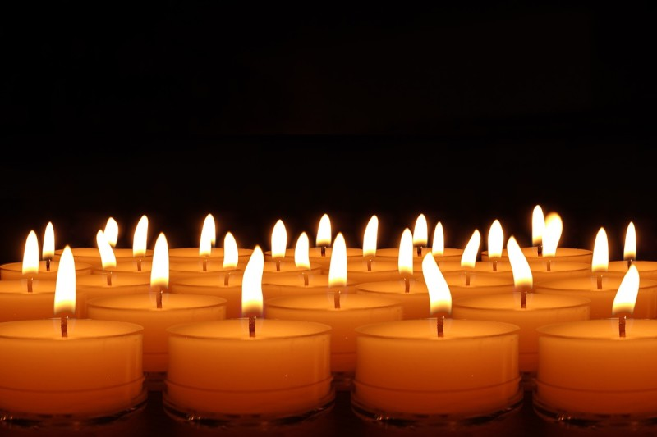
KÜLÖNLEGES IMÁDSÁG
Notes:
KÜLÖNLEGES IMÁDSÁG
Mai összejövetelünket csendes imával fejezzük be. Ha még emlékezetesebbé akarjuk tenni, esetleg fülhallgatót is viselhet mindenki a külső zajok teljes kizárására.
Gyújtsunk meg egy csomó gyertyát a zavaró tényezőket kizáró, áhítatos légkör megteremtésére.
Mindig legyenek konkrét imakéréseink is, amiket az imanaplóba is be lehet vezetni. Minden összejövetelen vissza fogunk térni rájuk.
Ez segít majd a lányoknak felismerni, hogy Isten megválaszolja az imákat és tudatosabban imádkozni olyasmikért, amiket túl gyakran természetesnek veszünk.

